Slide 1

Strategia Rozwoju
Obszaru Funkcjonalnego Partnerstwo Nyskie 2020

Slide 2
Plan prezentacji
Powstanie Partnerstwa Nyskiego 2020
Logika prac nad Strategią
Uspołecznienie prac nad Strategią
Podsumowanie diagnozy
Misja i wizja
Cele strategiczne

Slide 3
Przyczyny powstania PN2020
Umowa partnerstwa 25.03.2013
Nowa perspektywa finansowa UE
Idea subregionów
i obszarów funkcjonalnych
OSI Obszary przygraniczne
w Strategii Rozwoju WO
i RPO WO
2014-2020 (Subregion Południowy)
Wspólne problemy i wyzwania

Slide 4
Partnerzy OF PN2020
gmina Nysa – Lider PN2020
powiat nyski
powiat głubczycki
powiat prudnicki
gmina Biała
gmina Branice
gmina Głubczyce
gmina Głuchołazy
gmina Grodków
gmina Kietrz
gmina Korfantów
gmina Lubrza
gmina Łambinowice
gmina Otmuchów
gmina Paczków
gmina Prudnik
gmina Skoroszyce

Slide 5
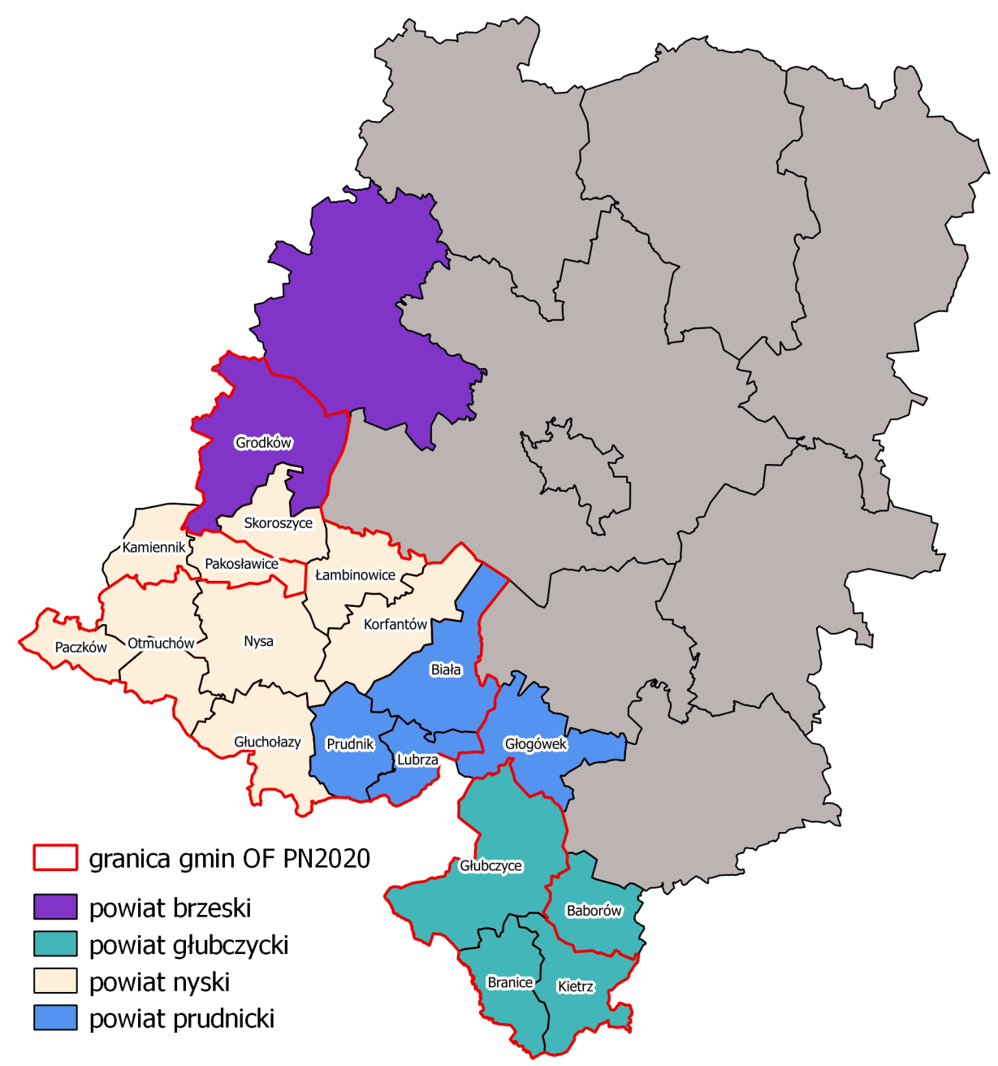
Mapa OF PN2020

Slide 6
Produkty projektu
Strategia Rozwoju OF PN2020 (koordynacja: gmina Nysa)
Strategia Rozwoju Transportu OF PN2020 oraz Koncepcja systemu zintegrowanego transportu publicznego dla OF PN2020 (koordynacja: powiat nyski)
Strategia Rynku Pracy OF PN2020 (koordynacja: powiat prudnicki)
Strategia Rozwoju Społecznego OF PN2020 (koordynacja: powiat głubczycki)

Slide 7
Logika prac nad Strategią
Diagnoza stanu obecnego
Określenie stanu docelowego
(misja i wizja)
Wypracowanie wspólnych celów
Określenie wspólnych kierunków rozwoju i działań oraz priorytetów
Metoda partycypacyjno-ekspercka

Slide 8
Uspołecznienie prac nad Strategią
Badania ankietowe
Badania fokusowe
Wywiady indywidualne
Badanie delfickie
Spotkania warsztatowe
Spotkania z mieszkańcami
Konsultacje X 2015

Slide 9
Podsumowanie diagnozy
Spójność obszaru pod względem występujących problemów i wyzwań, zwłaszcza zmian demograficznych, rozwoju kapitału ludzkiego i przeciwdziałania bezrobociu
Wysoki stopień powiązań funkcjonalnych, zarówno na poziomie wspólnych działań władz samorządowych jak i mieszkańców
Uzupełnianie się unikalnych atutów Partnerów
Zdefiniowane wspólne obszary rozwoju: rozwój społeczny, rynek pracy oraz transport

Slide 10
Wizja (1)
Obszar Funkcjonalny Partnerstwo Nyskie 2020 to:
Przyjazne i bezpieczne miejsce zapewniające atrakcyjne warunki do życia, odpoczynku i rozwoju
Czyste środowisko i unikalne walory krajobrazowo-przyrodnicze stanowiące wymarzone warunki spędzania wolnego czasu zarówno przez mieszkańców, jak i turystów
Wielokulturowy obszar o bogatej historii i dziedzictwie kulturowym
Subregion w pełni wykorzystujący swój potencjał do rozwoju rolnictwa i przetwórstwa rolno-spożywczego oraz turystyki
Miejsce charakteryzujące się innowacyjną gospodarką i dużą przedsiębiorczością, które przyciąga nowych inwestorów
Zintegrowany wewnętrznie obszar promujący swoje atuty w otoczeniu i współpracujący z innymi regionami zagranicznymi

Slide 11
Wizja (2)
Obszar Funkcjonalny Partnerstwo Nyskie 2020 – zintegrowana przestrzeń łącząca bogactwo historii z innowacyjną gospodarką, atrakcyjne i przyjazne miejsce do życia, pracy, wypoczynku i rozwoju.

Slide 12
Misja
Misją Partnerstwa Nyskiego 2020 jest:
podejmowanie wspólnych działań na rzecz zapewnienia mieszkańcom, przedsiębiorcom i osobom odwiedzającym OF PN2020 usług społecznych na wysokim poziomie, odpowiednich warunków nauki, pracy i wypoczynku przy jednoczesnym racjonalnym wykorzystaniu zasobów naturalnych i potencjału lokalnego do rozwoju innowacyjnej i konkurencyjnej gospodarki.

Slide 13
Cele strategiczne
Obszar społeczny
Cel 1. Rozwinięte usługi społeczne odpowiadające potrzebom mieszkańców
Obszar zasobów i potencjałów
Cel 3. Rozwinięta infrastruktura techniczna
Obszar gospodarki i rynku pracy
Cel 5. Wysoki poziom rozwoju gospodarczego
Cel 2. Wysoki poziom kapitału ludzkiego i społecznego
Cel 4. Wzrost poziomu wykorzystania istniejących potencjałów

Slide 14
Cele operacyjne
Cel strategiczny 1. Rozwinięte usługi społeczne odpowiadające potrzebom mieszkańców zostały zaproponowane następujące cele operacyjne:
1.1. Zapewnione warunki życia odpowiadające potrzebom i oczekiwaniom mieszkańców
1.2. Wysoki poziom usług świadczonych w zakresie ochrony zdrowia mieszkańców
1.3. Rozwinięty i dostosowany do potrzeb mieszkańców system opieki i pomocy społecznej
1.4. Zwiększony poziom dostępności i jakości oferty spędzania czasu wolnego dla mieszkańców

Slide 15
Cel strategiczny 2. Wysoki poziom kapitału ludzkiego i społecznego posiada dwa przypisane cele operacyjne:
2.1. Rozwinięty kapitał ludzki
2.2. Wysoki poziom kapitału społecznego

Slide 16
Cel strategiczny 3. Rozwinięta infrastruktura techniczna:
  3.1. Wzrost poziomu dostępu do infrastruktury technicznej
  3.2. Wzrost poziomu dostępności komunikacyjnej

Slide 17
Cel strategiczny 4. Wzrost poziomu wykorzystania istniejących potencjałów:
4.1. Wysoki poziom zachowania i wykorzystania potencjału przestrzennego
4.2. Wysoki poziom zachowania i wykorzystania zasobów przyrodniczych
4.3. Wzrost poziomu wykorzystania potencjału turystycznego i transgranicznego

Slide 18
Cel strategiczny 5. Wysoki poziom rozwoju gospodarczego:
  5.1. Wysoki poziom przedsiębiorczości i innowacyjności przedsiębiorstw
  5.2. Zwiększony poziom wykorzystania zasobów lokalnych do rozwoju gospodarki, w tym rolnictwa i przetwórstwa
  5.3. Wzrost poziomu wsparcia dla przedsiębiorców
  5.4. Wzrost poziomu kooperacji
  5.5. Niski poziom bezrobocia
  5.6. Rozwinięta i spójna promocja

Slide 19
Dziękujemy bardzo za uwagę!

Slide 20
ResPublic sp. z o. o.
ul. Trębacka 4
00-074 Warszawa
Tel. +48 22 630 98 34
Fax. +48 22 630 95 57
biuro@respublic.pl
www.respublic.pl

